Slide 1
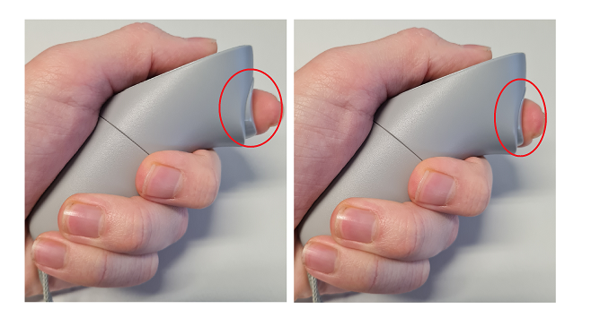
Vous savez maintenant vous diriger avec l’hélicoptère.
Dès à présent, vous pouvez explorer l’habitacle.
Dès que votre rayon change de couleur, vous pouvez sélectionner l’objet en appuyant sur la gâchette arrière.

Slide 2
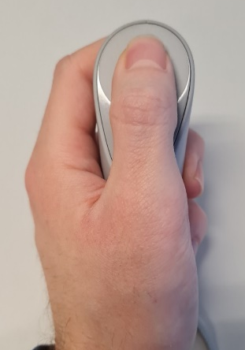
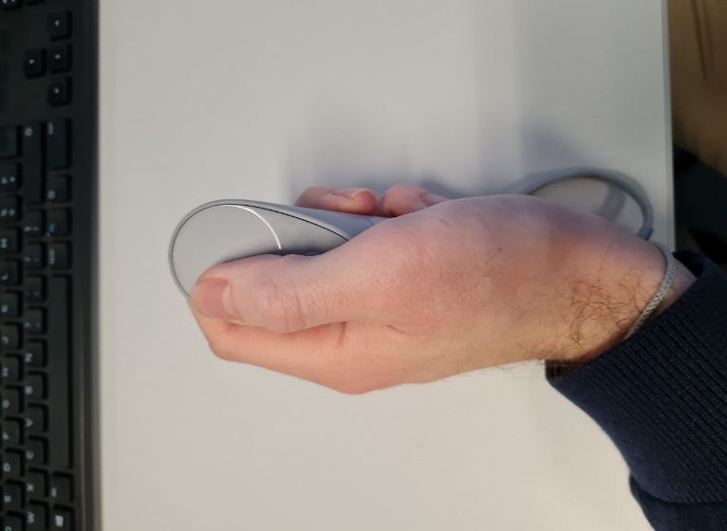
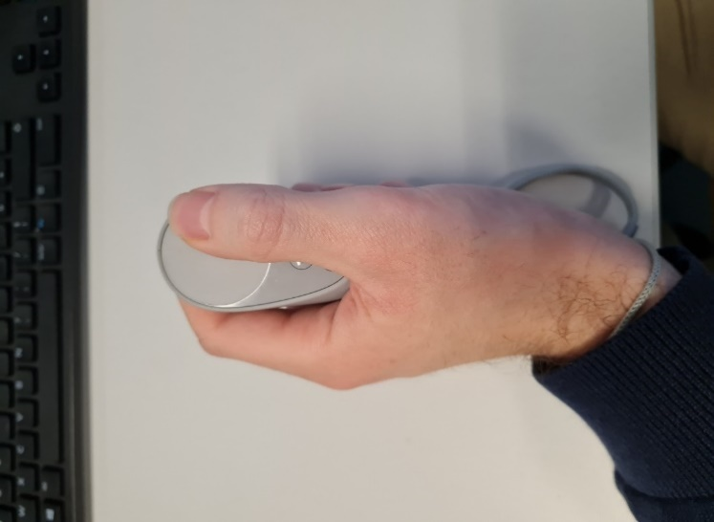
Toujours avec la gâchette arrière enfoncée, vous pouvez vous faire pivoter l’hélicoptère avec le pavé tactile.

Slide 3
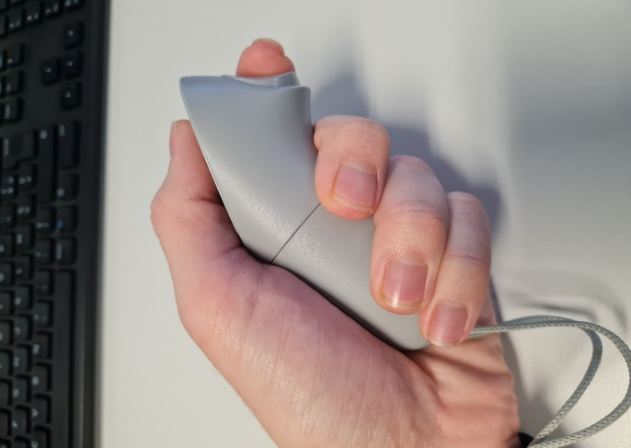
Bravo ! Vous venez de prendre le contrôle de l’hélicoptère.
Tout en gardant la gâchette enfoncée, vous pouvez vous déplacer en faisant pivoter votre main vers l’avant, l’arrière, la gauche ou la droite.

Slide 4
Dirigez le rayon avec votre manette sur le bouton rouge et actionnez le en appuyant sur la gâchette arrière pour démarrer.
Passer le tuto

Slide 5
Déplacer le rayon vers le manche de l’hélicoptère et appuyez sur la gâchette arrière puis maintenez la enfoncée.

Slide 6
Cette manette sert à faire varier l’altitude de votre hélicoptère en appliquant une rotation à votre main.
Cette manette sert à déplacer une lumière sous l’hélicoptère via le pavé tactile.
Vous devriez voir un cercle blanc bougé.

